Slide 1
Раківська загальноосвітняшкола І-ІІ ступенів

Slide 2
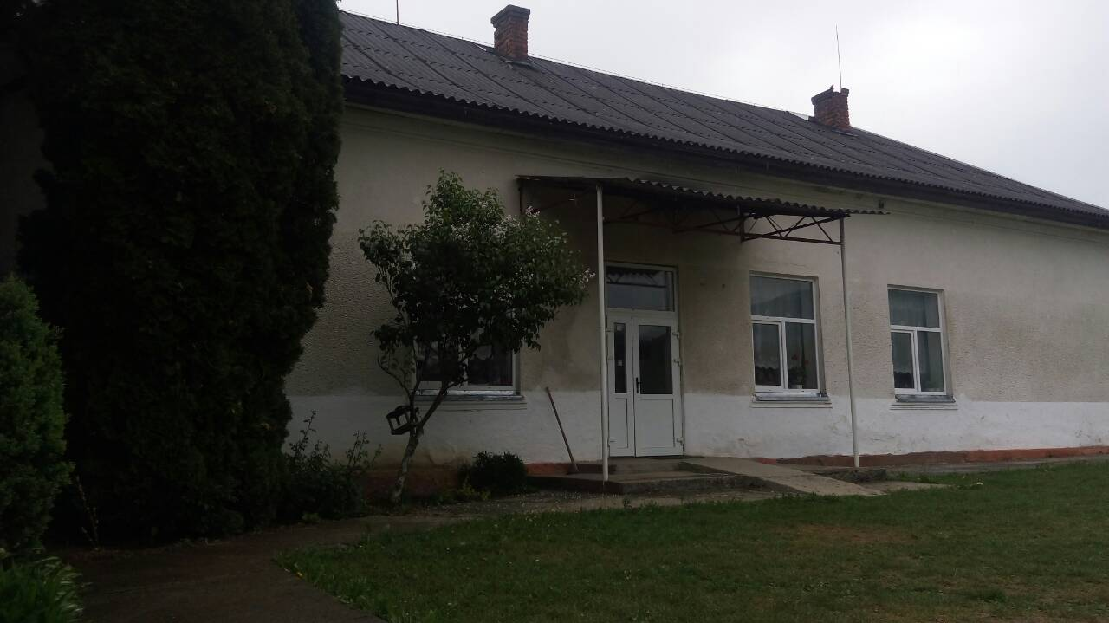
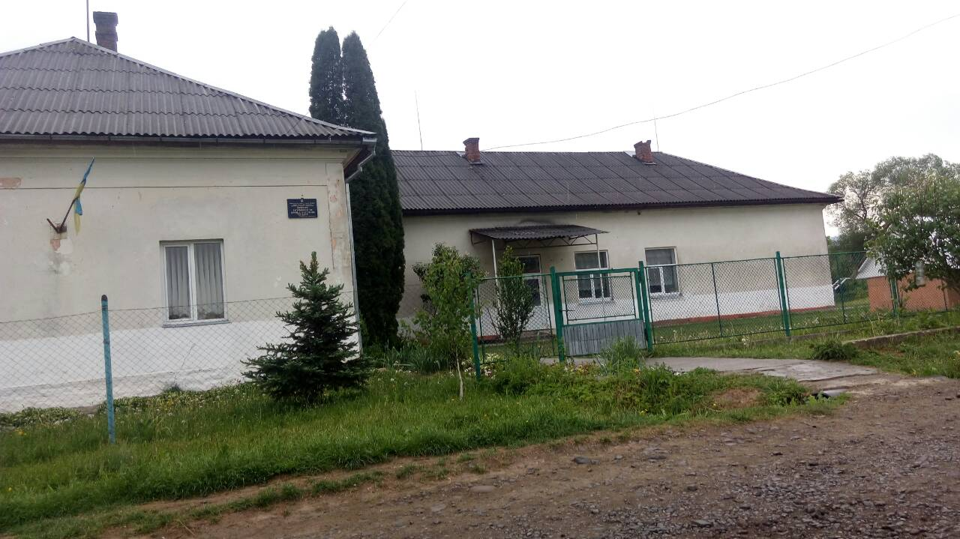

Slide 3
Загальні відомості про навчальний заклад
Раківська загальноосвітня школа І-ІІ ступенів – це загальноосвітній заклад комунальної форми власності, який підпорядковується відділу освіти, молоді та спорту Перечинської РДА, діє на підставі власного Статуту;
Знаходиться за адресою: с.Раково, вул.Миру,2; тел.41-2-36, електронна пошта: shkola.rakovo@gmail.com/
У навчальному закладі мова виховання та навчання – українська мова.

Slide 4
Мета функціонування закладу
Це заклад з правом юридичної особи, що забезпечує потреби громадян у базовій загальній середній освіті, в якій поєднуються класичні принципи педагогічного процесу та активно запроваджуються інноваційні технології.
Школа передбачає вивчення іноземної мови та забезпечує опанування комп’ютерних технологій з 2-го класу.

Slide 5
Науково-методична проблема
“Формування життєвих компетентностей особистості шляхом упровадження нових освітніх технологій”.
Наш навчальний заклад працює за алгоритмом перетворення освітнього середовища у адаптовану школу, тобто в школу для всіх, у школу, в якій навчально-виховний процес організовано відповідно до психологічних особливостей, здібностей та нахилів дітей з урахуванням запитів батьків у розрізі загальнодержавних стандартів

Slide 6
Нормативні документи
Стаття 53. Кожен має право на освіту (Конституція України);
Стаття 12. Повна загальна середня освіта (Закон України “Про освіту”):
* п.4. Початкова освіта здобувається, як правило, з шести років. Діти, яким на початок навчального року виповнилось сім років, повинні розпочинати здобуття початкової освіти цього ж навчального року.
Стаття 13. Територіальна доступність повної загальної середньої освіти.
П.1. Кожна особа має право здобувати початкову та базову середню освіту в закладі освіти(його філії), що найбільш доступний та наближений до місця проживання особи.

Slide 7
Загальні відомості про навчальний заклад
* мова навчання та виховання – українська;
* класів – 9, місць за проектом – 150;
* у навчальному закладі навчається – 105 учнів;
На протязі навчального року (2017-2018 н.р.) - 1 учениця вибула із 5 класу, а у 3 клас 1 учениця прибула.

Slide 8
Режим роботи навчального закладу
* школа працює за п’ятиденним робочим тижнем;
* при школі працює група продовженого дня (30 учнів);
* у післяурочний час працюють спортивні секції та гуртки;
* працює гурток “Фантазія” під керівництвом Мінькович Євгенії Михайлівни.

Slide 9
Матерально – технічна база навчального закладу
* всі класні приміщення знаходяться у хорошому, естетичному вигляді;
* приміщення відповідають санітарно-гігієнічним нормам;
* всі ремонтні роботи проводяться силами технічного персоналу та батьківської громадськості;
* у навчальному закладі дотримуємось правил охорони праці та безпеки життєдіяльності;
* територія навколо навчального закладу благоустроєна, доглядають за нею двірник Мага І.І. та робітник по ремонту та обслуговуванню класних приміщень Левдар І.А.

Slide 10
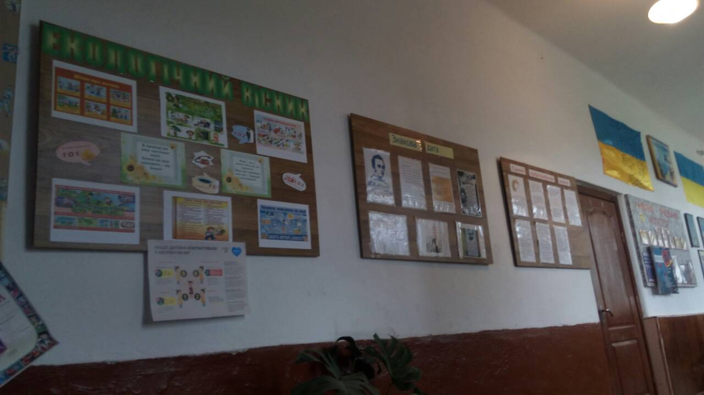
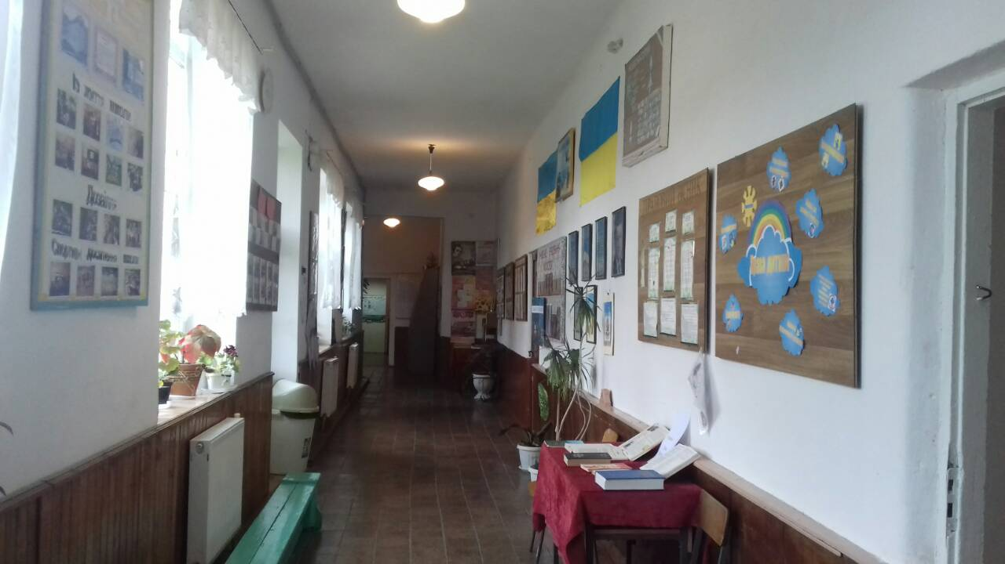
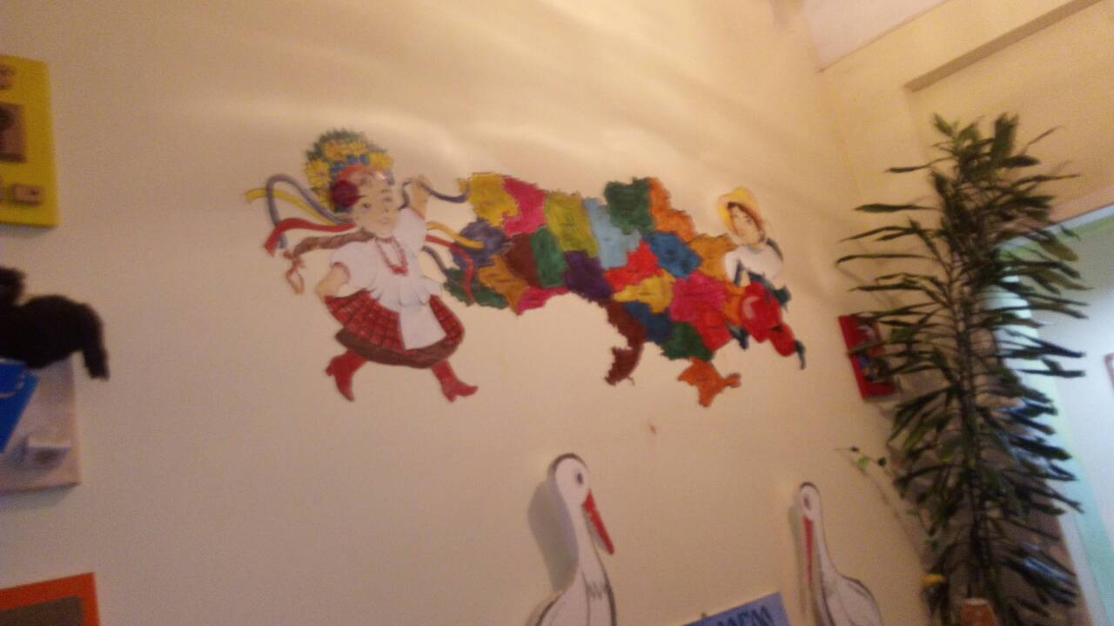
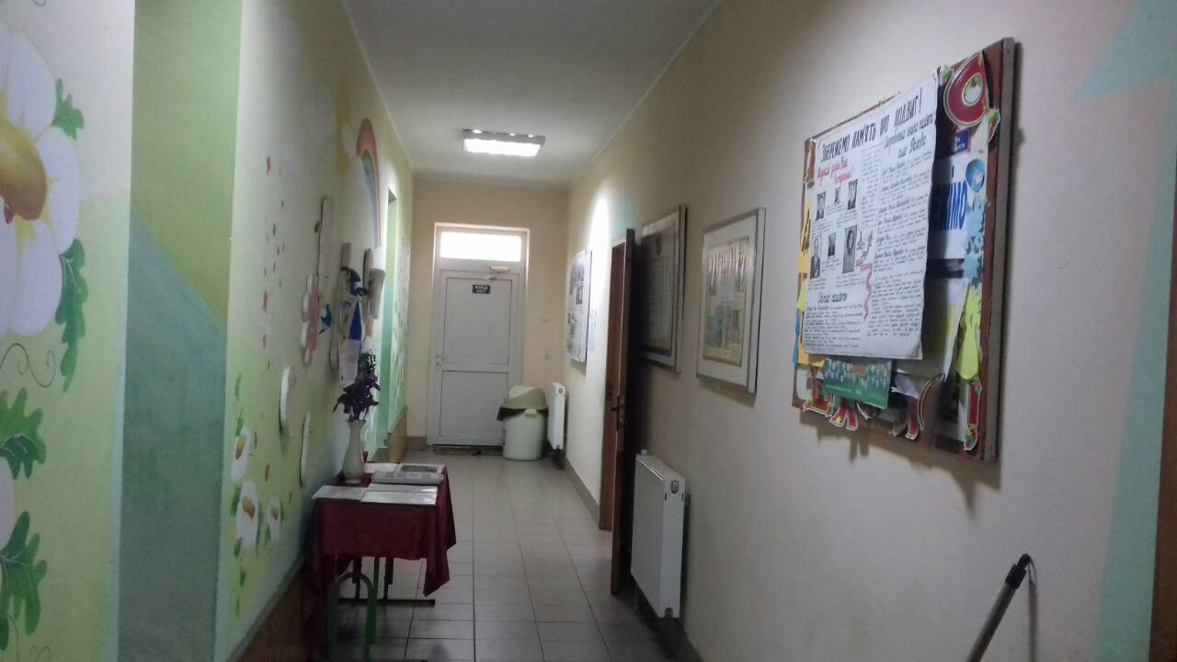

Slide 11
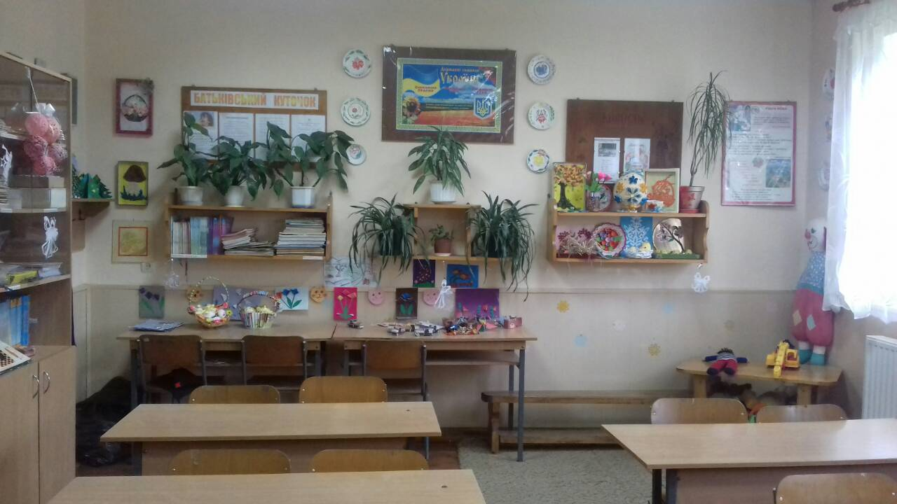
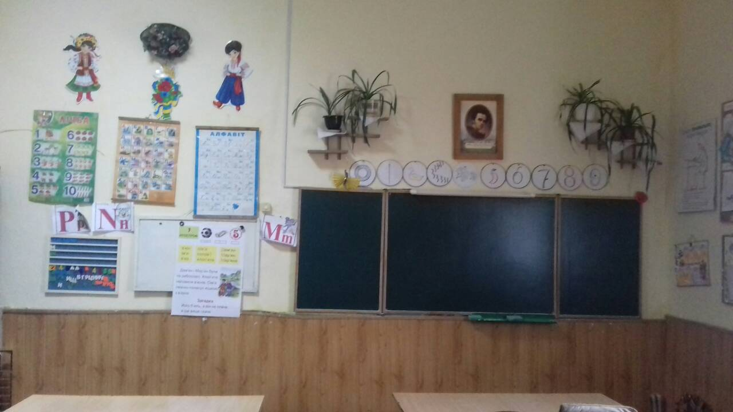
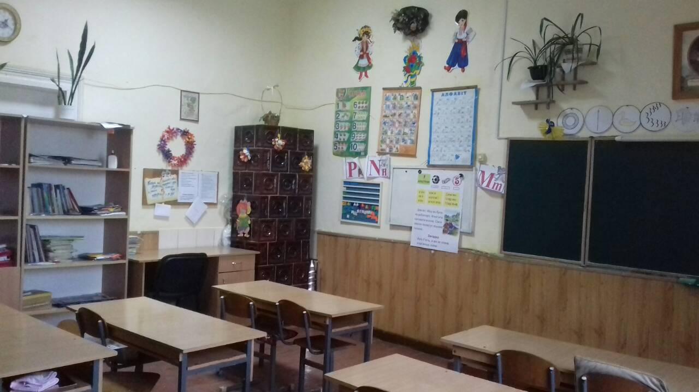
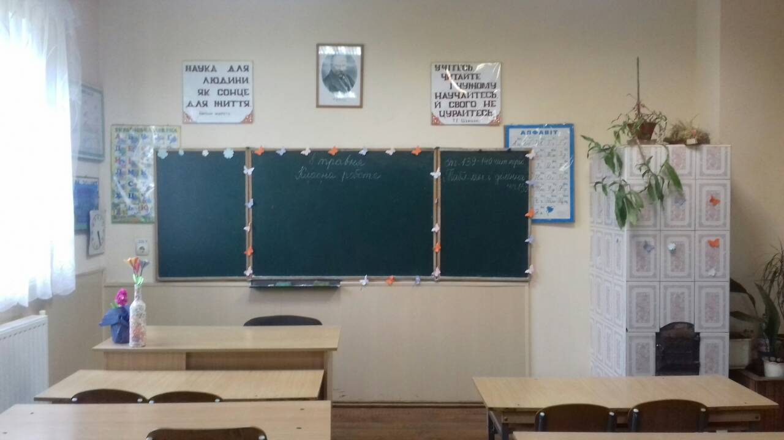

Slide 12
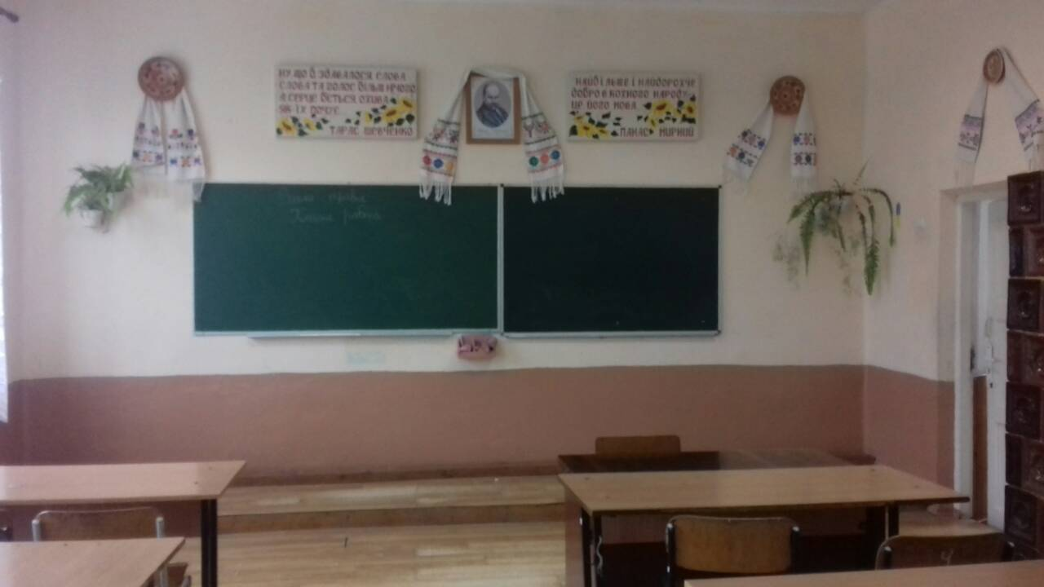
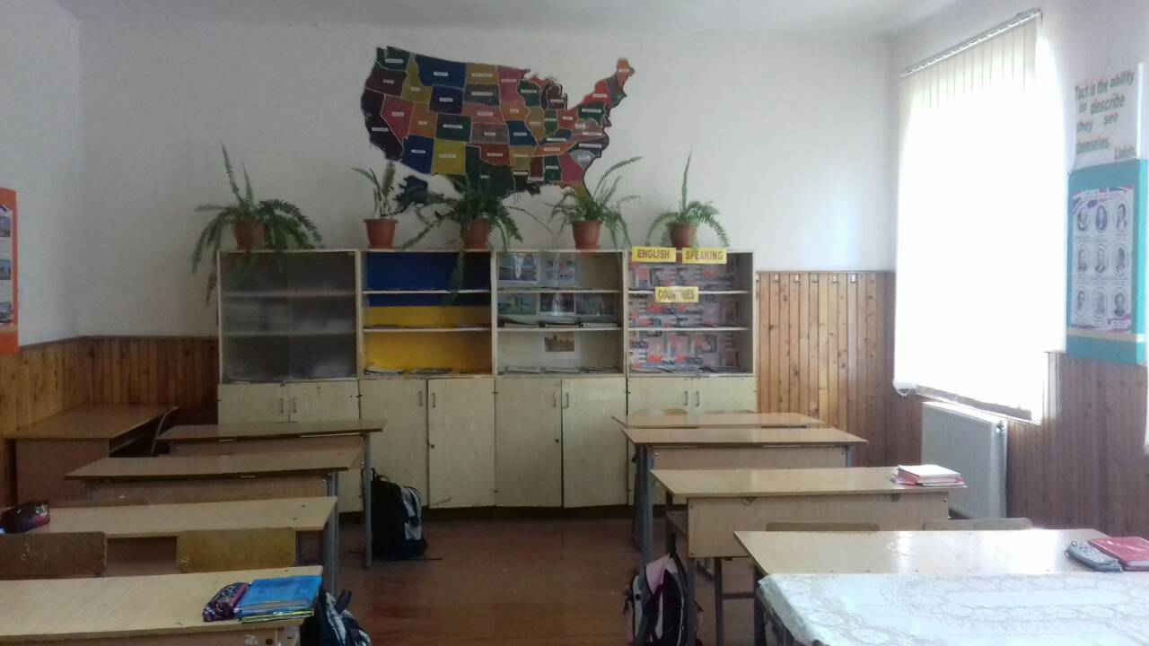
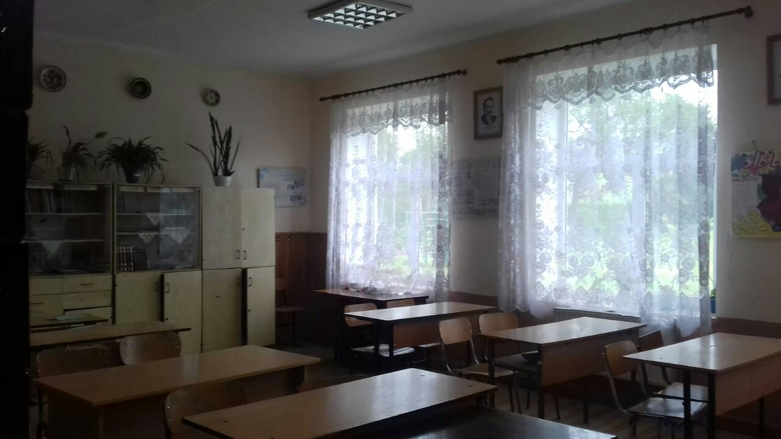
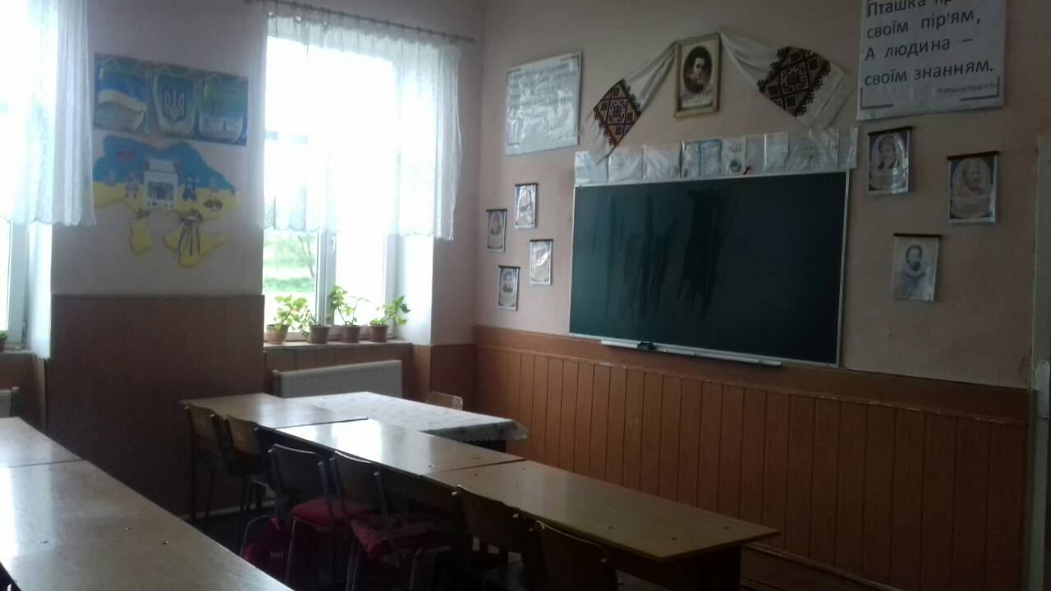

Slide 13
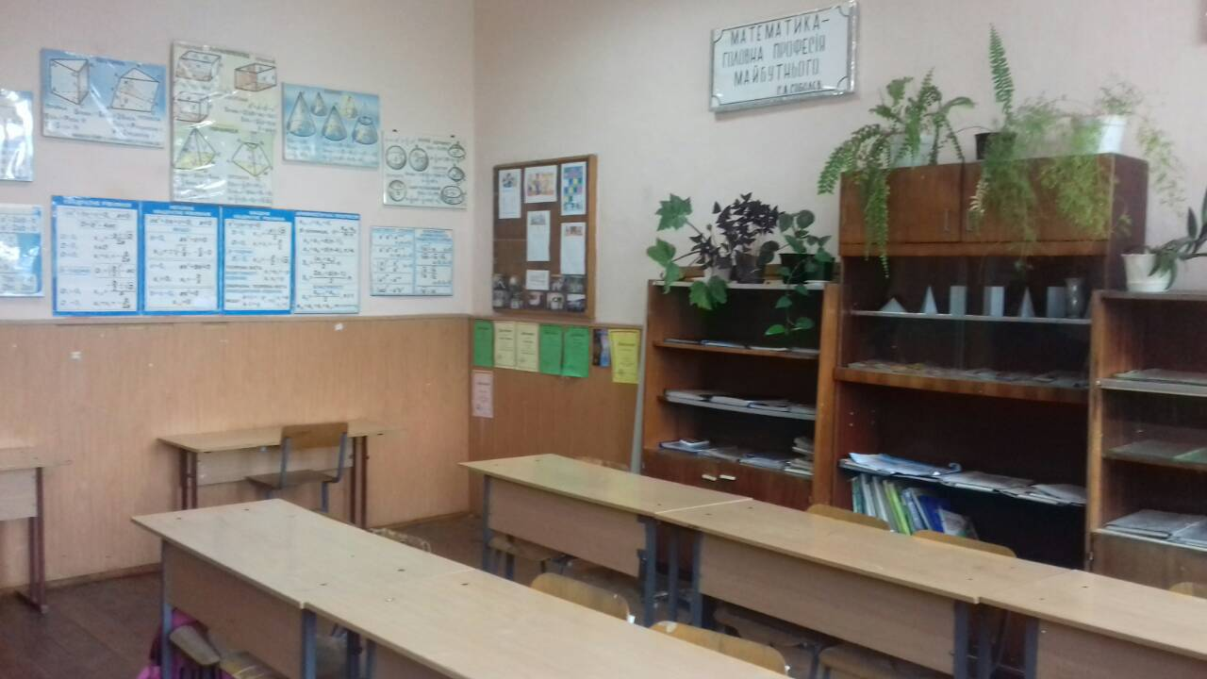
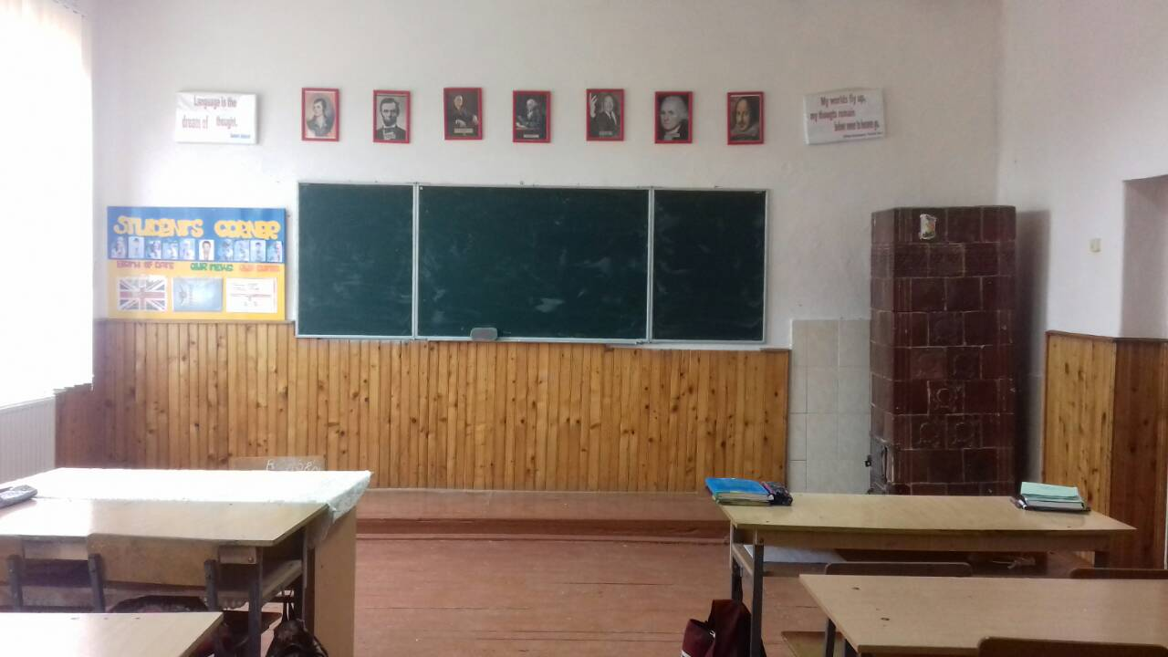
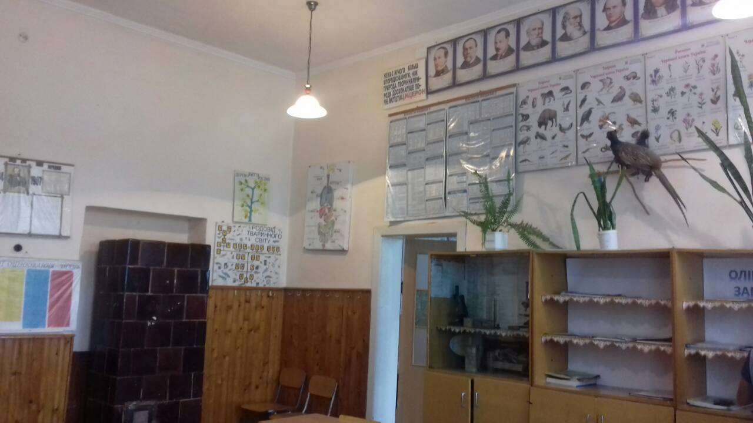

Slide 14
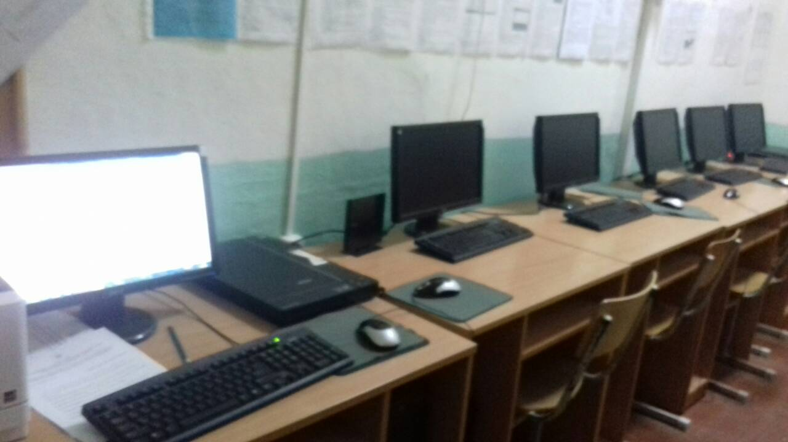
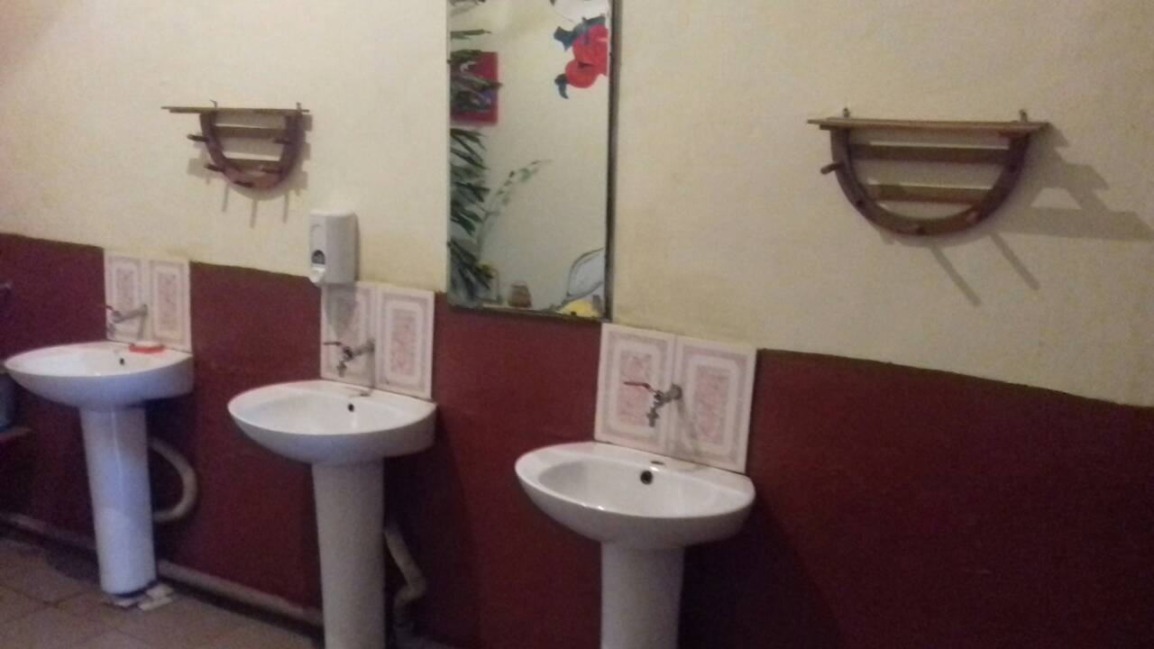
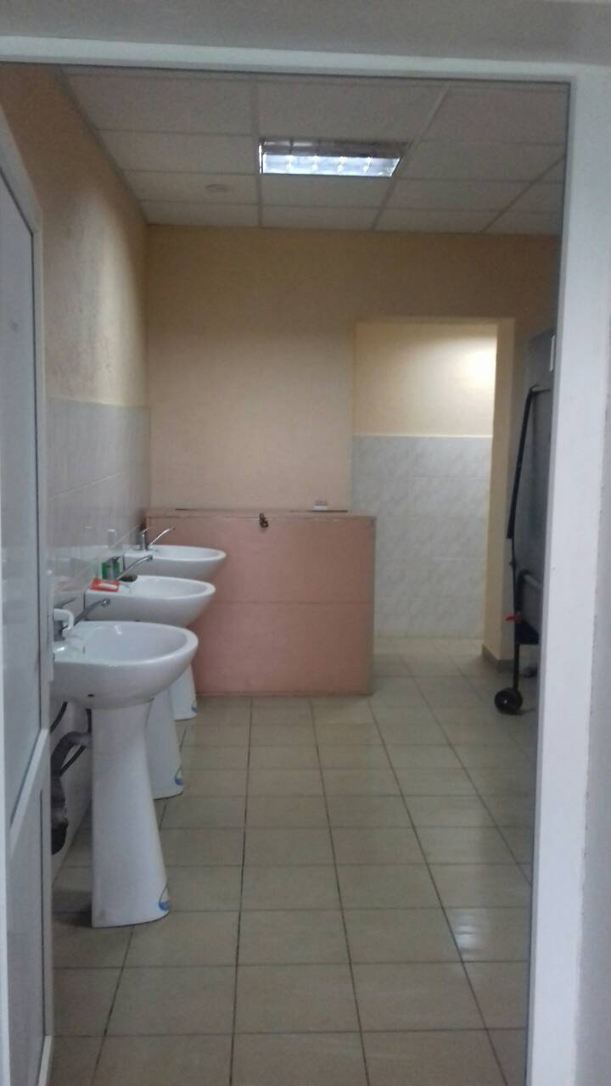
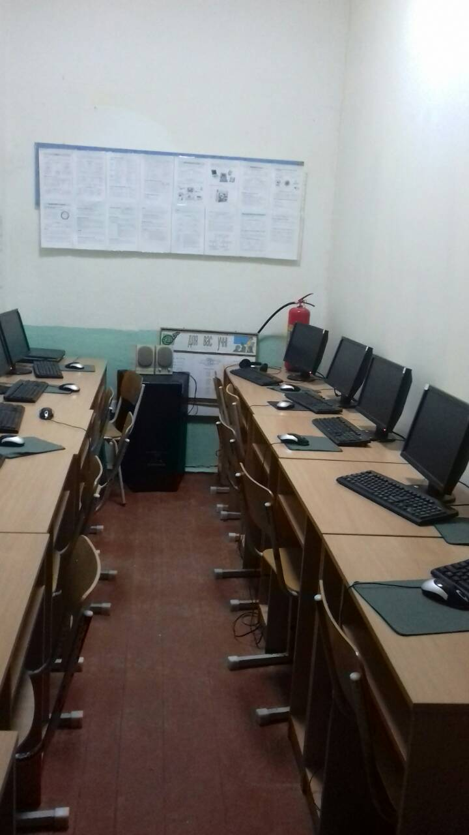

Slide 15
Кошторис навчального закладу за 2014-2018 роки

Slide 16
Кадрове забезпечення
*

Slide 17
Інформація про педагогічний стаж працівників

Slide 18
Інформація про віковий склад педагогічного колективу

Slide 19
Медичне обслуговування учнів
*всі учні школи проходять медичний огляд;
* за його результатами, класні керівники отримують “Листки здоров’я”;
* на всі спортивні змагання, заявка підписується сімейним лікарем;
* запрошуємо сімейного лікаря для проведення бесід про особисту гігієну та проведення вакцинації у дітей;
* тісно співпрацюємо з сімейним лікарем по отримання згод від батьків на щеплення вакцин.

Slide 20
Харчування учнів
*учні 1-4 класів були забезпечені безкоштовним харчуванням – 53 учні та учні пільгового контингенту – 14 учнів;
У нашому навчальному закладі нема своєї шкільної їдальні, тому наших учнів харчував приватний підприємець у кафе “Нарцис”;
на кінець 2017/2018 навчального року харчувались лише учні пільгового контингенту (9 учнів), у зв'язку із зменшенням фінансування на харчування.

